Slide 1
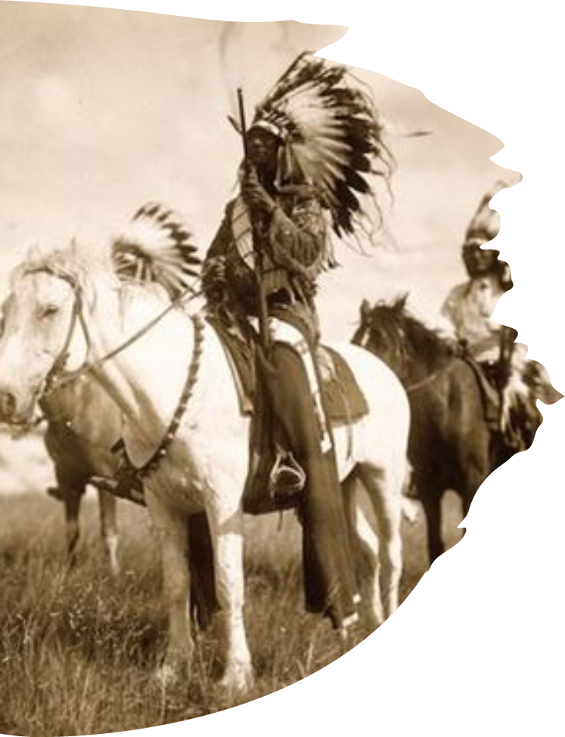
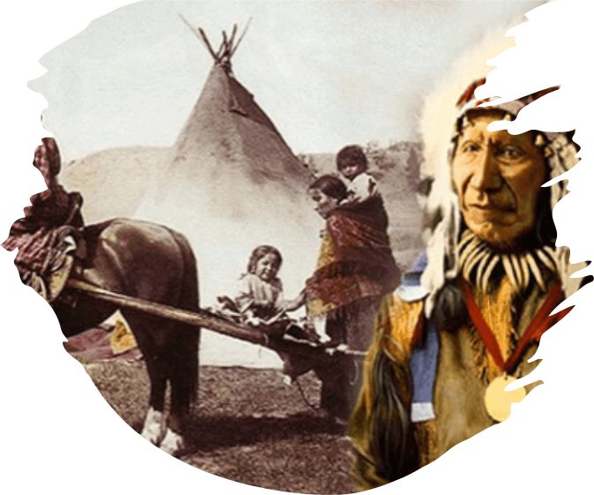
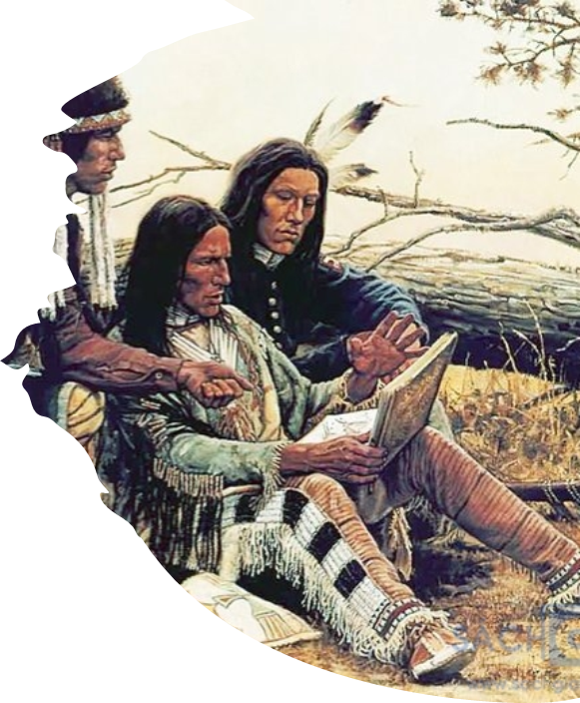
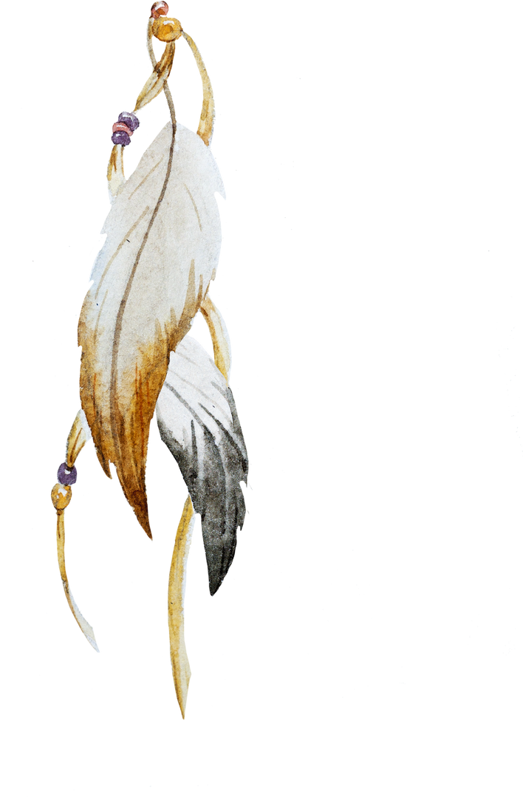


Bài 9: Hôm nay và ngày mai
Diễn từ ứng khẩu
của thủ lĩnh da đỏ Xi-át-tơn
Notes:
Giáo án của Thảo Nguyên 0979818956

Slide 2


I.
Đọc – Tìm hiểu chung
Notes:
Giáo án của Thảo Nguyên 0979818956

Slide 3

1. Đọc – chú thích
a. Đọc
Cần biết nhập vai thủ lĩnh da đỏ, sử dụng giọng đọc tình cảm, thiết tha, có thể cao giọng khi đọc tới nhnxg lời mang màu sắc chất vấn, mệnh lệnh.
Notes:
Giáo án của Thảo Nguyên 0979818956

Slide 4
1. Đọc – chú thích
b. Chú thích
- Diễn từ: lời phát biểu trong một dịp long trọng
- Ứng khẩu: nói ngay thành văn, không chuẩn bị trước hoặc không có văn bản soạn sẵn để đưa vào khi nói.
Notes:
Giáo án của Thảo Nguyên 0979818956

Slide 5
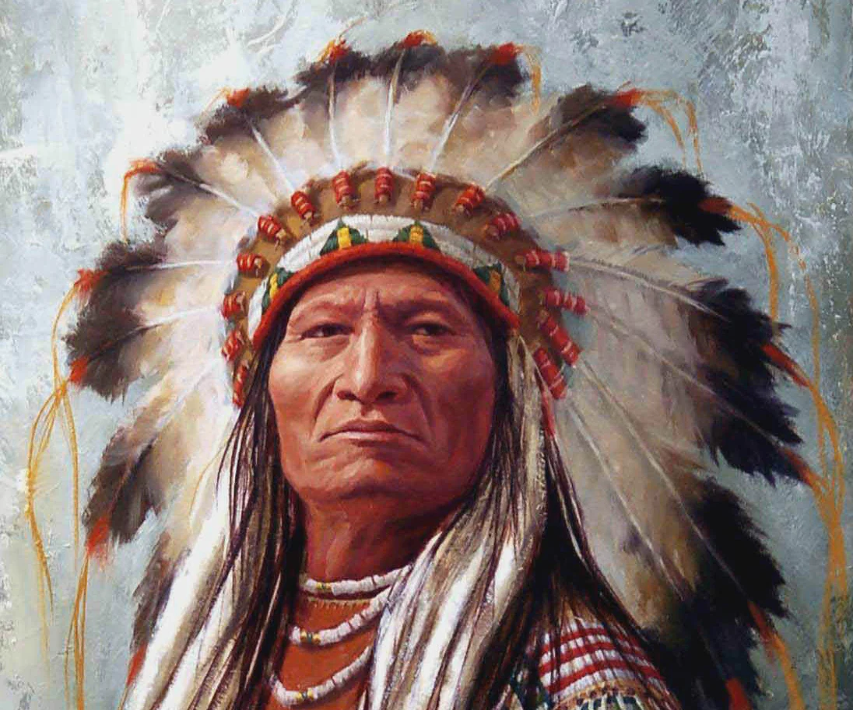
1. Đọc – chú thích
b. Chú thích
- Anh-điêng: tên phiên âm của danh từ Idien trong tiếng Pháp, dùng để chỉ chung các dân tộc da đỏ bản địa châu Mỹ, xuất phát từ một ngộ nhận của những người châu Âu lần đầu tiên khám phá ra Tây Bán Cầu, ngỡ vùng đất họ đến chính là Ấn Độ và những người họ gặp ở đó là người Ấn Độ (Indien)
Notes:
Giáo án của Thảo Nguyên 0979818956

Slide 6
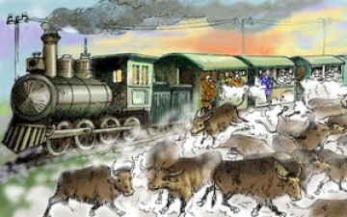
1. Đọc – chú thích
b. Chú thích
- Con ngựa sắt nhả khói: tàu hỏa, theo cách hình dung của những người da đỏ
Notes:
Giáo án của Thảo Nguyên 0979818956

Slide 7
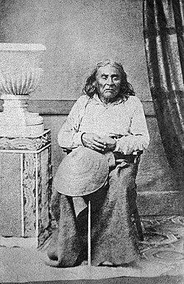
2. Tìm hiểu chung
a. Tác giả
- Thủ lĩnh Xi-át-tơn (1786-1866)
- Người lãnh đạo các bộ lạc da đỏ Đu-oa-mớt (Duwamish) và Xơ-qua-mớt (Suquamish) – những chủ nhân đầu tiên của một vùng rộng lớn ở lục địa Bắc Mỹ.
Notes:
- Xi-át-tơn (1786-1866): người lãnh đạo các bộ lạc da đỏ Đu-oa-mớt (Duwamish) và Xơ-qua-mớt (Suquamish) – những chủ nhân đầu tiên của một vùng rộng lớn ở lục địa Bắc Mỹ.

Slide 8
2. Tìm hiểu chung
b. Tác phẩm
Bố cục
Thể loại
- Phần 1 (đoạn đầu tiên): Khẳng định sự gắn bó thiêng liêng của người da đỏ với vùng đất họ cư ngụ.
- Phần 2 (7 đoạn kế tiếp): Triển khai phân tích sự khác biệt về quan niệm, lối sống giữa người da đỏ bản địa và những người thực dân da trắng đang lăm le muốn mở rộng lãnh thổ họ kiểm soát
- Phần 3 (còn lại): Xác quyết một lần nữa nguyên tắc sống hòa đồng trước sau không thay đổi với tự nhiên, với đất mẹ.
Văn bản nghị luận
Notes:
Giáo án của Thảo Nguyên 0979818956

Slide 9


II.
Khám phá văn bản
Notes:
Giáo án của Thảo Nguyên 0979818956

Slide 10
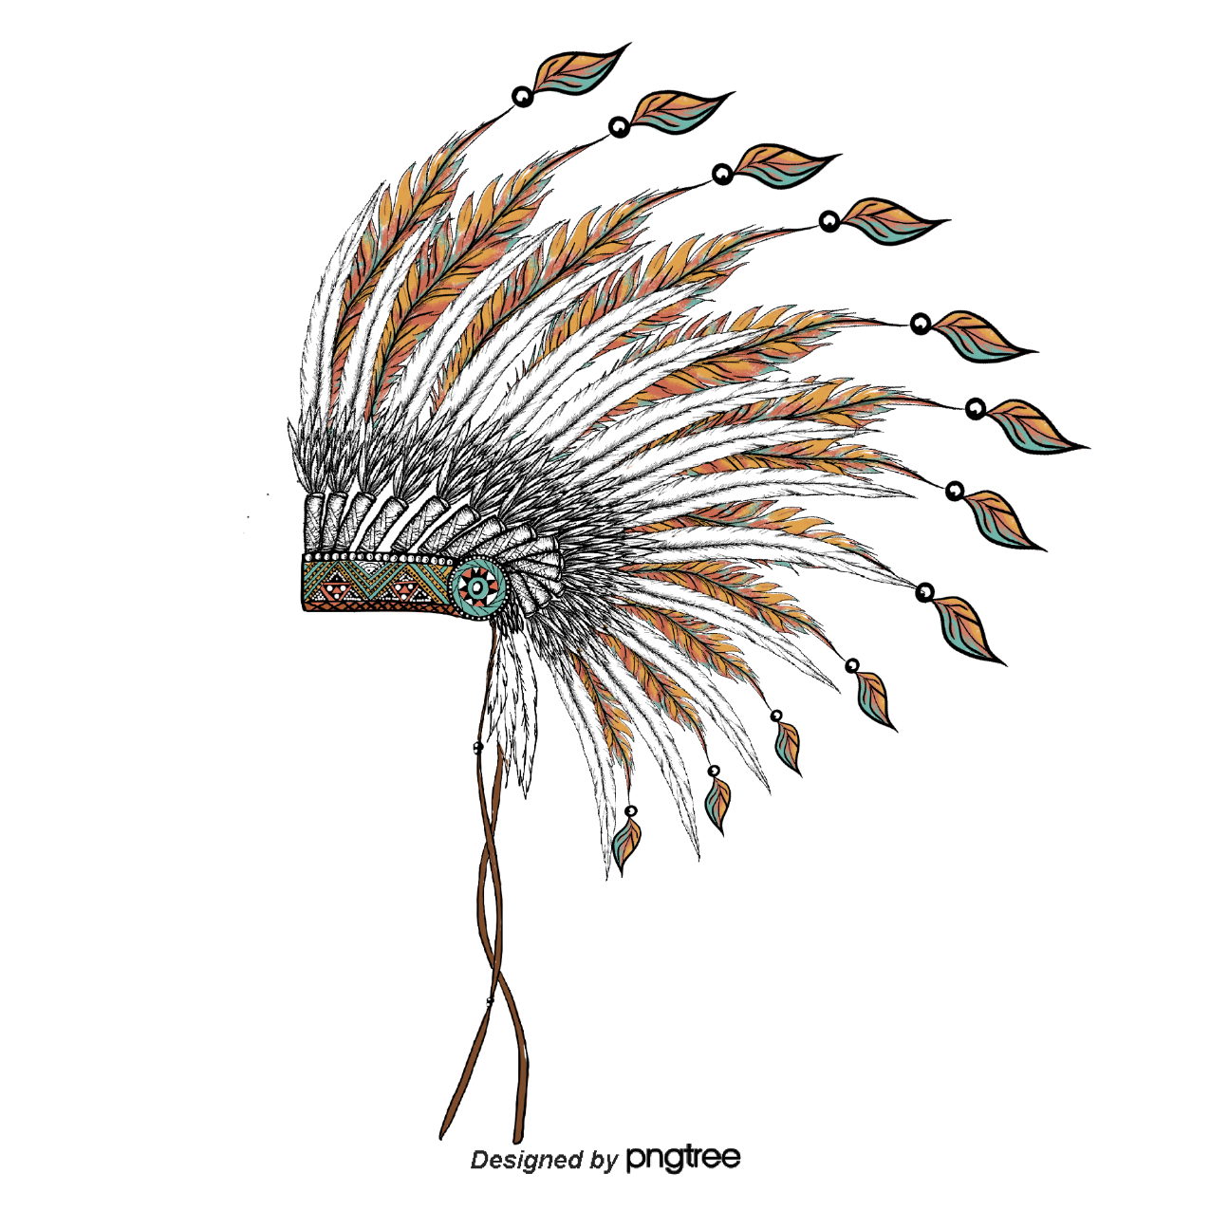
Tiếng gọi của đất mẹ
Nhóm 1
Tình thế nào đã thúc đẩy thủ lĩnh Xi-át-tơn thực hiện diễn từ ứng khẩu này?
Nhóm 2
Nhóm 3
Nhóm 4
Qua lời Xi-át-tơn, sự khác nhau trong cách nhìn nhận, đối xử với thiên nhiên giữa người da trắng và người da đỏ được thể hiện ở những điểm cụ thể nào?
Làm rõ tính chất đặc biệt của cách trình bày mà Xi-át-tơn đã chọn khi nói về thái độ ứng xử với thiên nhiên của cộng đồng người da đỏ. Em cảm nhận, đánh giá như thế nào về cách trình bày đó?
Em nhận ra được điều gì về tư thế và tầm vóc văn hóa của cộng đồng người da đỏ được thể hiện qua diễn từ này?
Notes:
Giáo án của Thảo Nguyên 0979818956

Slide 11
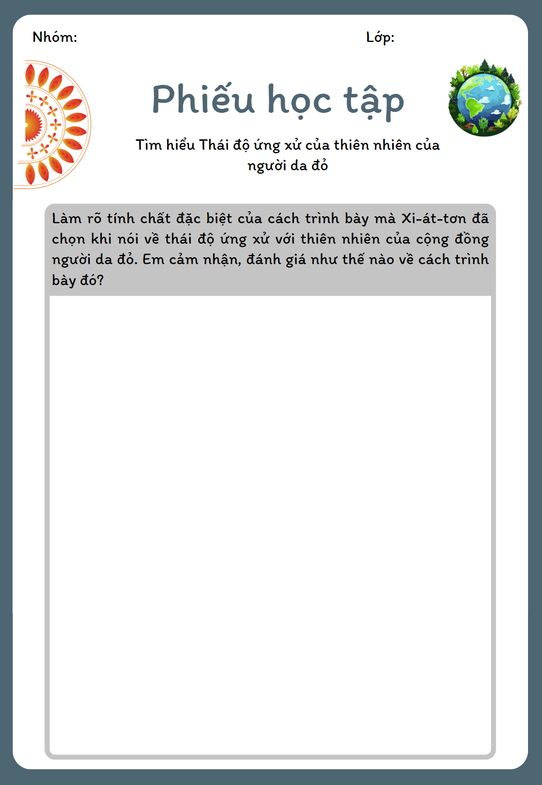
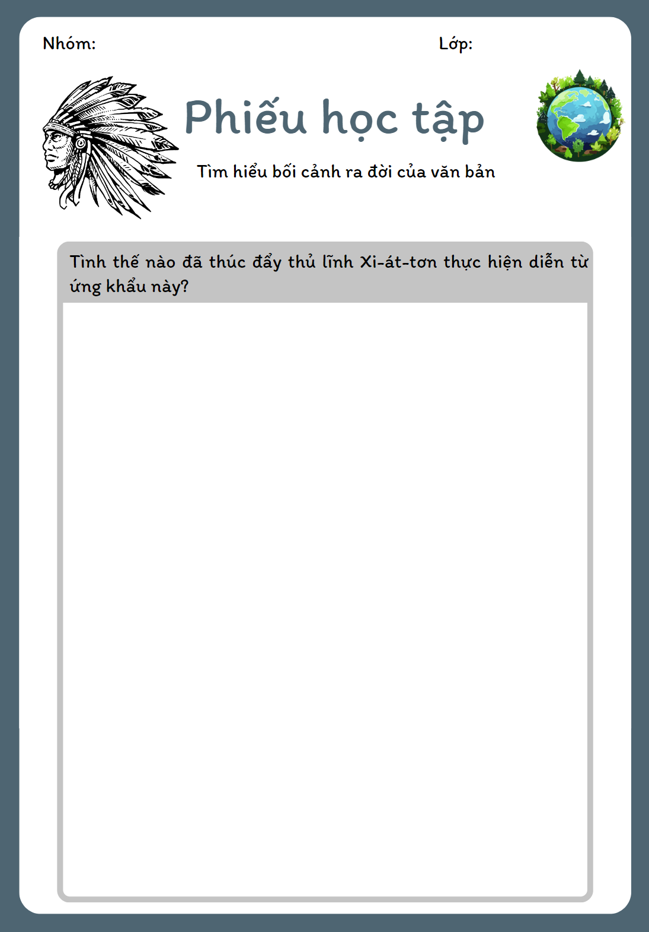
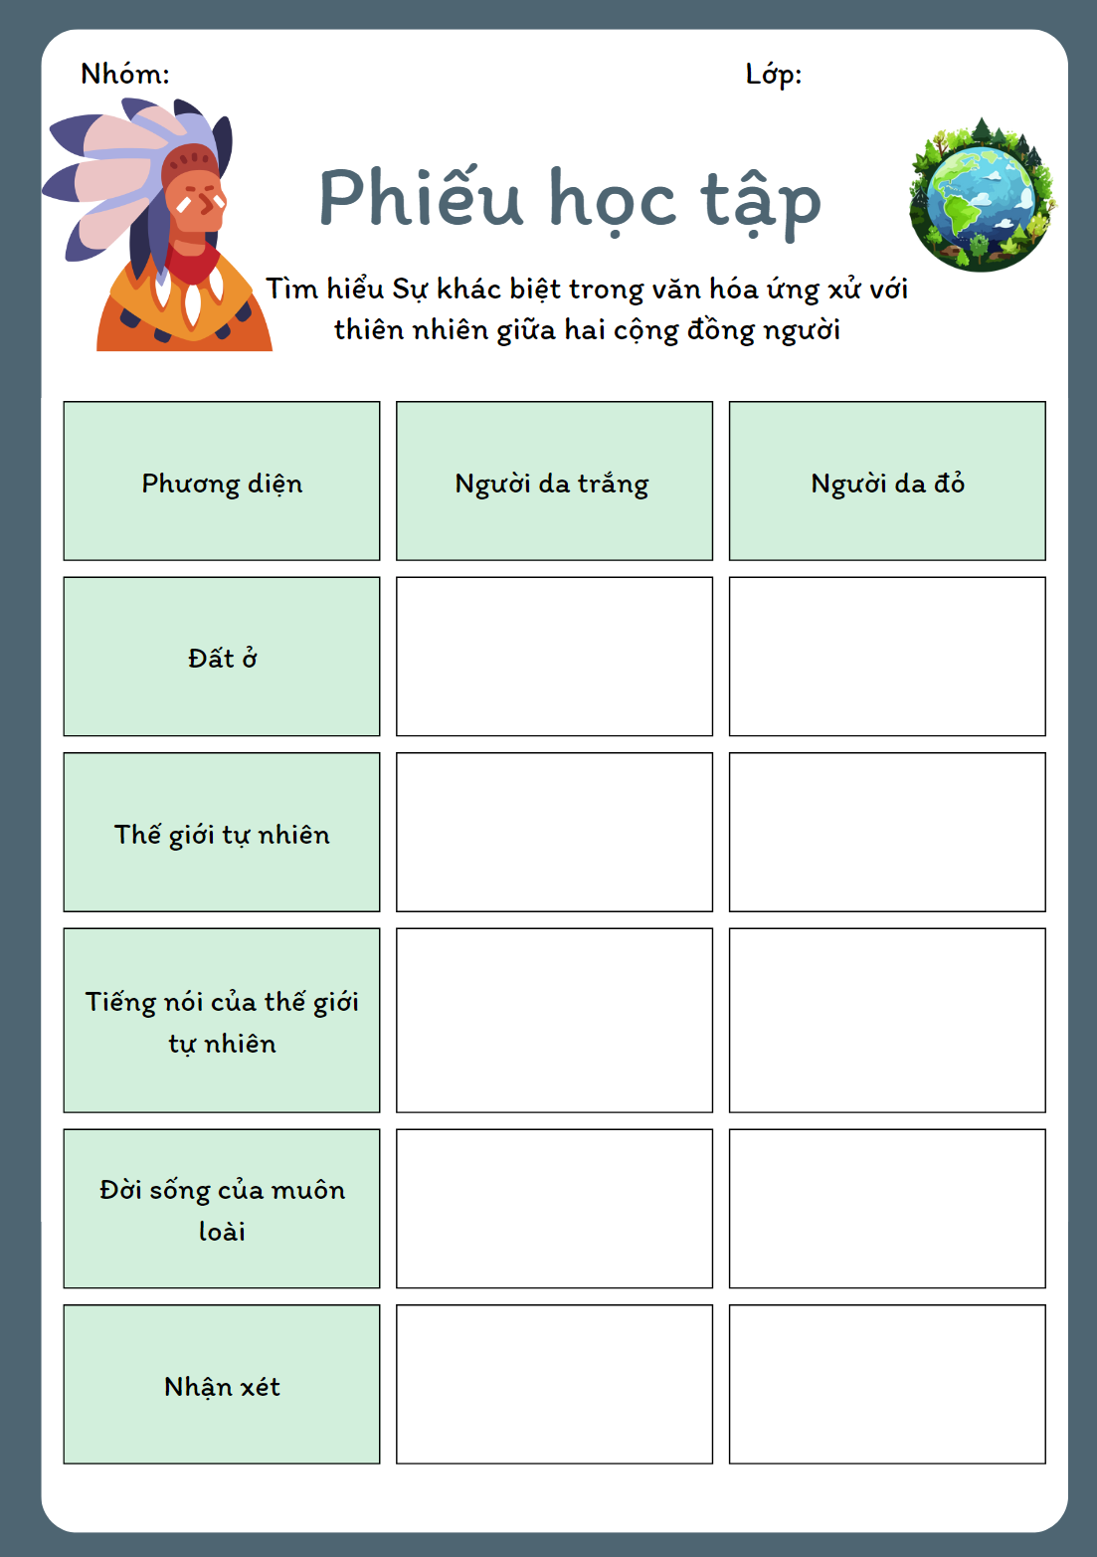
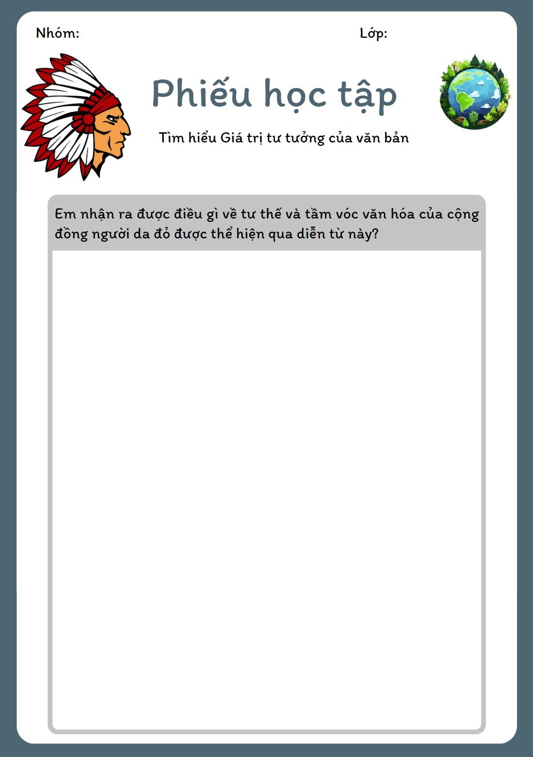
Notes:
Giáo án của Thảo Nguyên 0979818956

Slide 12
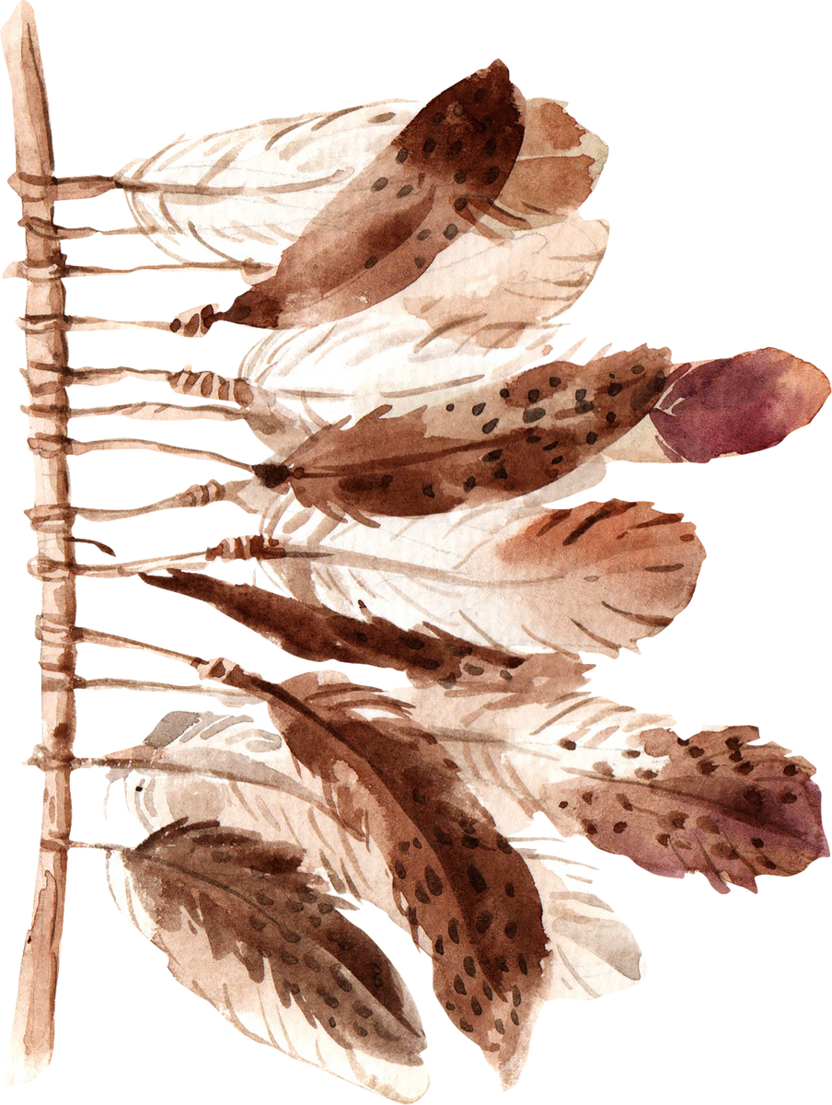
1.
Bối cảnh ra đời
của văn bản
Notes:
1. Tình thế nào đã thúc đẩy thủ lĩnh Xi-át-tơn thực hiện diễn từ ứng khẩu này?
GV gợi ý HS dựa vào thông tin ở cước chú thứ 3 trong SGK và nội dung của diễn từ
Năm 1854, Preng-klin Pi-ơ-xơ (Franklin Pierce), tổng thống thứ 14 của Hoa Kỳ đã viết thư tới Xi-át-tơn, ngỏ ý muốn mua phần đất người da đỏ đang sở hữu. Đáp lại, thủ lĩnh Xi-át-tơn đã thực hiện một diễn từ ứng khẩu trước Thống đốc Ai-xớt Xti-Vần (Isaac Stevens). Diễn văn này được dịch sang tiếng Anh qua ba thổ ngữ của người da đỏ nên có nhiều phiên bản khác nhau. Bản dịch trên đây được thực hiện căn cứ vào bản tiếng Anh do bác sĩ Hen-ry A.Xmít (Henry A.Smith) cho đăng tải trên tờ Ngôi sao Chủ Nhật của Xi-át-tơn (Seattle Sunday Star), số 29, tháng 10 năm 1887. Trong SGK Ngữ văn 6, tập hai, NXB Giáo dục, Hà Nội, 2002, nhan đề Diễn từ ứng khẩu của thủ lĩnh da đỏ được ghi là Bức thư của thủ lĩnh da đỏ. Ở đây, xin được đặt lại nhan đề cho đúng với tính chất thực của văn bản.

Slide 13
Xi-át-tơn thực hiện diễn từ ứng khẩu khi nhận được thư của Tổng thống Mỹ đề nghị mua lại vùng đất mà Xi-át-tơn cùng đồng bào của ông lúc đó đang sở hữu
Mặc dù không hề muốn bán vùng đất của tổ tiên, Xi-át-tơn vẫn khó cưỡng được xu thế phải lùi bước trước sự bành trướng mạnh mẽ của nước Mỹ khi đó
Tuy thất thế trước sức mạnh và sự tham lam của một quốc gia non trẻ đang trên đà phát triển, Xi-át-tơn vẫn phải chứng minh được sự cao quý của những giá trị văn hóa truyền thống mà các bộ tộc da đỏ đã xây đắp nên qua lịch sử tồn tại dài lâu của mình.
→ Xi-át-tơn là người được lịch sử của các cư dân “Tân lục địa” ủy nhiệm nói lên những lời bi tráng cuối cùng của một nền văn hóa – văn minh từng có quá khứ rực rỡ.
Notes:
Giáo án của Thảo Nguyên 0979818956

Slide 14
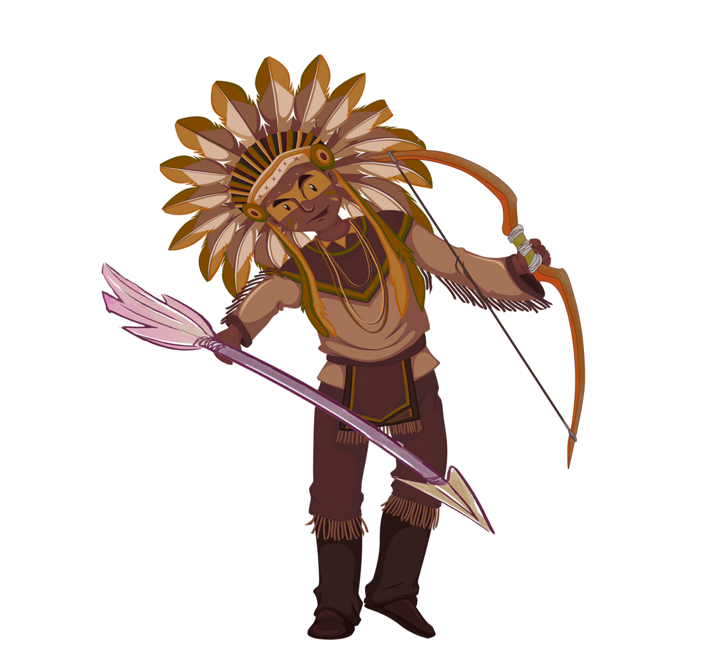
2.
Sự khác biệt trong
văn hóa ứng xử với thiên nhiên
giữa hai cộng đồng người
Notes:
2. Qua lời Xi-át-tơn, sự khác nhau trong cách nhìn nhận, đối xử với thiên nhiên giữa người da trắng và người da đỏ được thể hiện ở những điểm cụ thể nào?

Slide 15
Phương diện | Người da trắng | Người da đỏ
Đất ở | Chỉ là đất ở thuần túy | Là mẹ của mình, là phần máu thịt “chẳng thể quên”
Thế giới tự nhiên | Sống độc lập và đối lập | Luôn muốn hòa đồng với nó
Tiếng nói của thế giới tự nhiên | Không cảm nhận được ý nghĩa của việc lắng nghe | Thấy thực sự hạnh phúc khi để tiếng nói ấy tràn đầy các giác quan của mình
Đời sống của muôn loài | Sống thường trực với ý thức chiếm đoạt | Nâng niu
→Mang tư tưởng chinh phục, chiếm đoạt
→ Sống hòa hợp, trân quý thiên nhiên
Notes:
Các khái niệm người da trắng và người da đỏ được dùng trong văn bản cần được hiểu theo nghĩa quy ước. Thực chất, chúng không chỉ các chủng tộc khác nhau mà nói về các lực lượng đối kháng cụ thể ở vào một thời điểm lịch sử đặc biệt. Có thể hiểu người da trắng ở đây là những kẻ thực dân và người da đỏ là cư dân bản địa của lục địa Bắc Mỹ, lúc đó đang bị tấn công, dồn đuổi, o ép. Cách nhìn nhận, đối xử với thiên nhiên của “người da trắng” cũng chính là cách nhìn nhận, đối xử với thiên nhiên của con người thời đại tư bản chủ nghĩa, đế quốc chủ nghĩa vốn mang tư tưởng chiếm đoạt và chinh phục. Ngược lại, cách nhìn nhận, đối xử với thiên nhiên của “người da đỏ” chính là cách nhìn nhận, đối xử với thiên nhiên của con người thời cổ - trung đại vốn quan niệm “thiên địa vạn vật nhất thế”. Rõ ràng ở đây, không có sự đối lập về chủng tộc mà chỉ có sự đối lập giữa các thời đại và trình độ văn minh. Con người càng văn minh thì càng dễ rời xa tự nhiên và sự xa rời ấy đã phải trả giá. Hiện nay, khi bước vào thời đại mới, con người đã rút ra được nhiều bài học đáng quý từ quá khứ, trong đó có bài học về cách sống hòa đồng, gắn bó với thế giới tự nhiên.

Slide 16
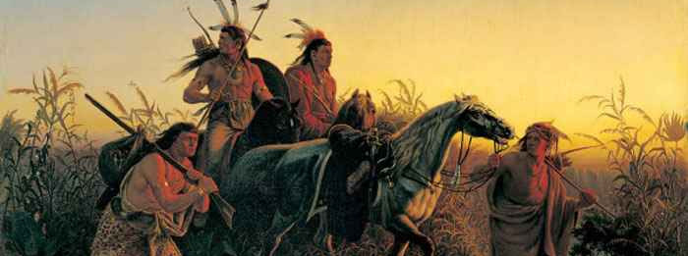
3.
Thái độ ứng xử với thiên nhiên của người da đỏ
Notes:
3. Làm rõ tính chất đặc biệt của cách trình bày mà Xi-át-tơn đã chọn khi nói về thái độ ứng xử với thiên nhiên của cộng đồng người da đỏ. Em cảm nhận, đánh giá như thế nào về cách trình bày đó?

Slide 17

Đặt thái độ ứng xử với thiên nhiên của người da đỏ và da trắng trong tương quan đối lập.
- Làm rõ được các biểu hiện cụ thể của thái độ ứng xử với thiên nhiên của từng bên
- Khẳng định được giá trị bền vững của lối sống hòa đồng với thiên nhiên mà người da đỏ đang quyết tâm bảo vệ.
Notes:
Giáo án của Thảo Nguyên 0979818956

Slide 18
Đặt thái độ ứng xử với thiên nhiên của người da đỏ và da trắng trong tương quan đối lập.
- Cho thấy tính bi kịch của cuộc “thương lượng” về đất đai đang diễn ra giữa các bộ tộc da đỏ và những người da trắng của nước Mỹ thời lập quốc.
+ Đối với người da đỏ, mất đất đai là mất một phần máu thịt thiêng liêng,
+ Đối với người Mỹ da trắng, được thêm đất đai chỉ là được thêm một địa bàn sinh lợi.
Notes:
Giáo án của Thảo Nguyên 0979818956

Slide 19
Đặt thái độ ứng xử với thiên nhiên của người da đỏ và da trắng trong tương quan đối lập.
➔ Xi-át-tơn thể hiện được thái độ tự tôn của người da đỏ. Xét về lực lượng, rõ ràng là họ yếu thế, nhưng xét về những suy nghĩ sâu xa trước cuộc sống, họ không hề thấp kém hơn đối thủ, thậm chí còn vượt trội.
Notes:
Giáo án của Thảo Nguyên 0979818956

Slide 20
Tha thiết chân thành đồng thời cũng mạnh mẽ quyết liệt.
Giọng điệu
Các hình ảnh so sánh, ẩn dụ được sử dụng dày đặc.
Hình ảnh
➔ Lên án những hành động có tính chất phá hoại của người da trắng.
➔ Thể hiện niềm trân quý đất đai của người da đỏ và lối sống chan hòa với thiên nhiên của họ.
Notes:
Phát vấn: Nêu cảm nhận của em về giọng điệu bài diễn từ và cách dùng hình ảnh so sánh, ẩn dụ của Xi-át-tơn.

